Slide 1
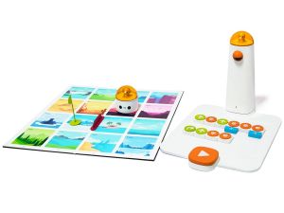
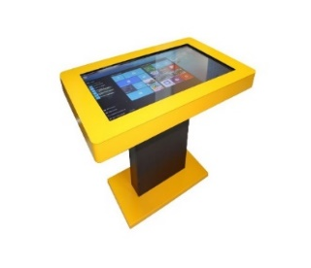
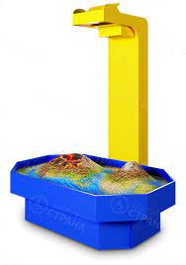
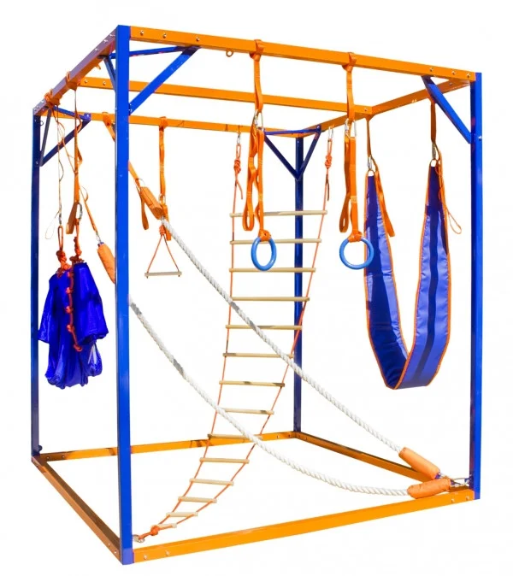
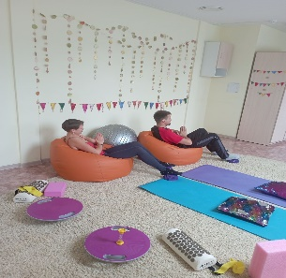
ОТДЕЛЕНИЕ ДНЕВНОГО ПРЕБЫВАНИЯ
ДЛЯ ДЕТЕЙ ИНВАЛИДОВ
ПРЕДОСТАВЛЯЕТ БЕСПЛАТНЫЕ УСЛУГИ СЕМЬЯМ, ВОСПИТЫВАЮЩИМ ОСОБЕННЫХ ДЕТЕЙ
1
РОБОТОТЕХНИКА
Изучаем программирование без компьютера. Развиваем логическое и пространственное мышление, вырабатываем навыки самостоятельного преодоления трудностей.
2
СЕНСОРНЫЙ СТОЛ Project touch
Обучающие занятия стимулируют мыслительную активность ребенка, развивают логику, усиливают концентрацию внимания, развивают координацию движений.
3
ИНТЕРАКТИВНЫЙ КОМПЛЕКС MAGIUM
С помощью проекции пол или стена превращается в интерактивную поверхность, Программа реагирует на движения и рост ребёнка, распознаёт цвет, форму и размер фигур. В игровой форме тренируется пространственная ориентация, творческое мышление, логика, конструирование и моделирование.
ИНТЕРАКТИВНАЯ ПЕСОЧНИЦА
Дополненная реальность для проведения релаксационных и развивающих
занятий.
5
«ДОМ СОВЫ»
Зал сенсорной интеграции с набором специальных подвесных снарядов.
5
ЙОГА « БЕРЕГИНЯ »
6
Групповые занятия йогой для взрослых.
Для детей- индивидуальная программа релакса (улучшение координации, снятие мышечных зажимов, снижение тревожности).
7
«ДОКТОР НОС»
Узнавай мир весело с больничными клоунами «Доктор НОС»! Взаимодействие с детьми на раскрепощение, отвлечение от стрессовых переживаний, психологическая реабилитация.
ПСИХОЛОГ
Консультации (индивидуальные и семейные). Работа в группах самопомощи. Школа родителя особенного ребёнка.
ГУ «Минский городской центр социального обслуживания семьи и детей»
г. Минск, ул. Чеботарева, 6А
тел. 8 (017) 318-32-38, 8 (017) 318-32-32

